Slide 1
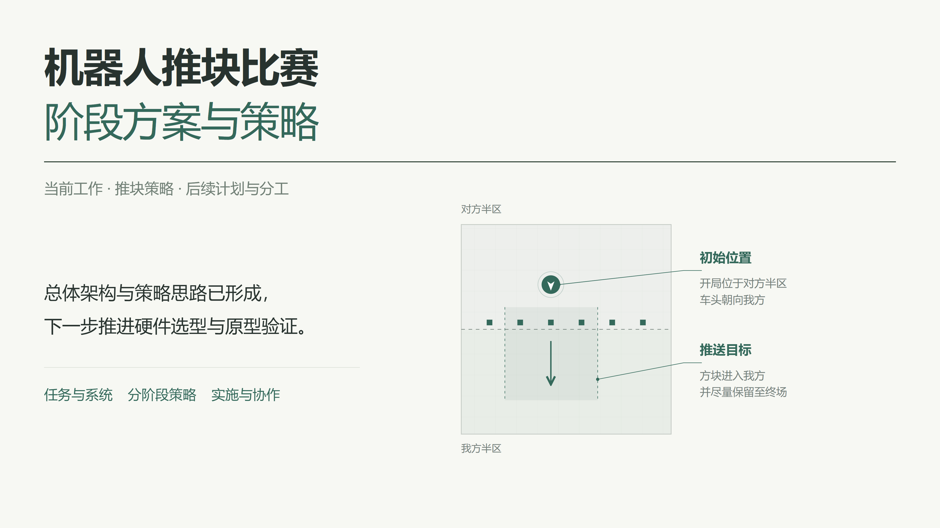
Notes:
建议用时 20 秒。今天汇报当前方案、推块策略、下一阶段计划与两人分工。现阶段已形成架构与策略设计，硬件型号尚未确定，也未确认实物测试成果。所有场地图都是动作与决策示意，不代表实际机器人外形、方块数量或测试轨迹。

Slide 2
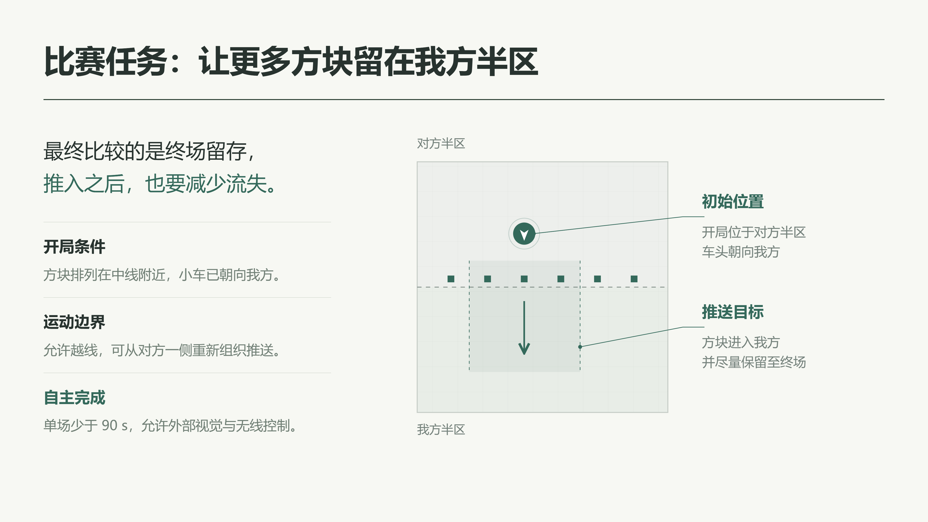
Notes:
建议用时 35 秒。场地为 1.2 米见方，方块约 2 厘米。小车初始在对方半区并朝向我方，因此第一轮可以直接推送。机器人允许越线，整场无人干预，允许外部摄像头和无线连接。尺寸当前按底盘面积小于 150 平方厘米、最长边小于 40 厘米理解，推板是否计入以及压线、板内方块如何计分仍需确认。

Slide 3
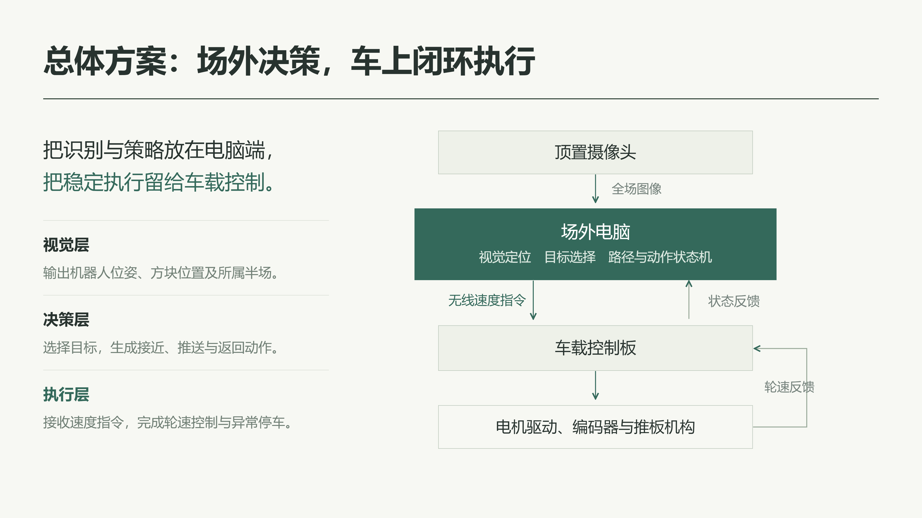
Notes:
建议用时 40 秒。顶置摄像头提供全场画面，电脑端负责识别、目标选择、路径与状态机，车载控制板负责接收速度指令、闭环执行和异常停车。控制芯片和板卡尚未选定，不限定为 ESP32。视觉设计采用 OpenCV 颜色分割识别方块，并通过顶部标记获得机器人位姿。两人开发的分界是统一的速度、坐标与状态接口。

Slide 4
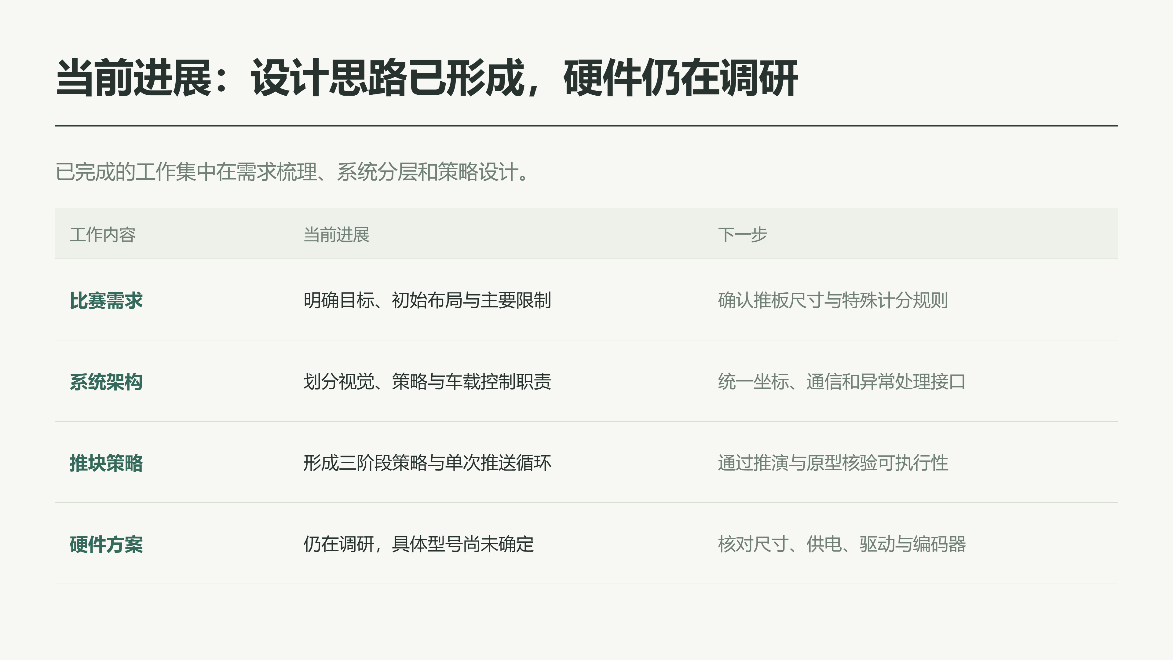
Notes:
建议用时 35 秒。这里区分设计成果和实物结果。前期已整理比赛规则、方案架构以及三阶段策略。硬件虽然开展过多轮调研，但尚未形成最终选型结果。采购、搭建和实测还没有可确认的成果，因此本次不把历史候选参数作为既定方案或实测数据。下一步先核实规则和关键器件匹配，再开始原型验证。

Slide 5
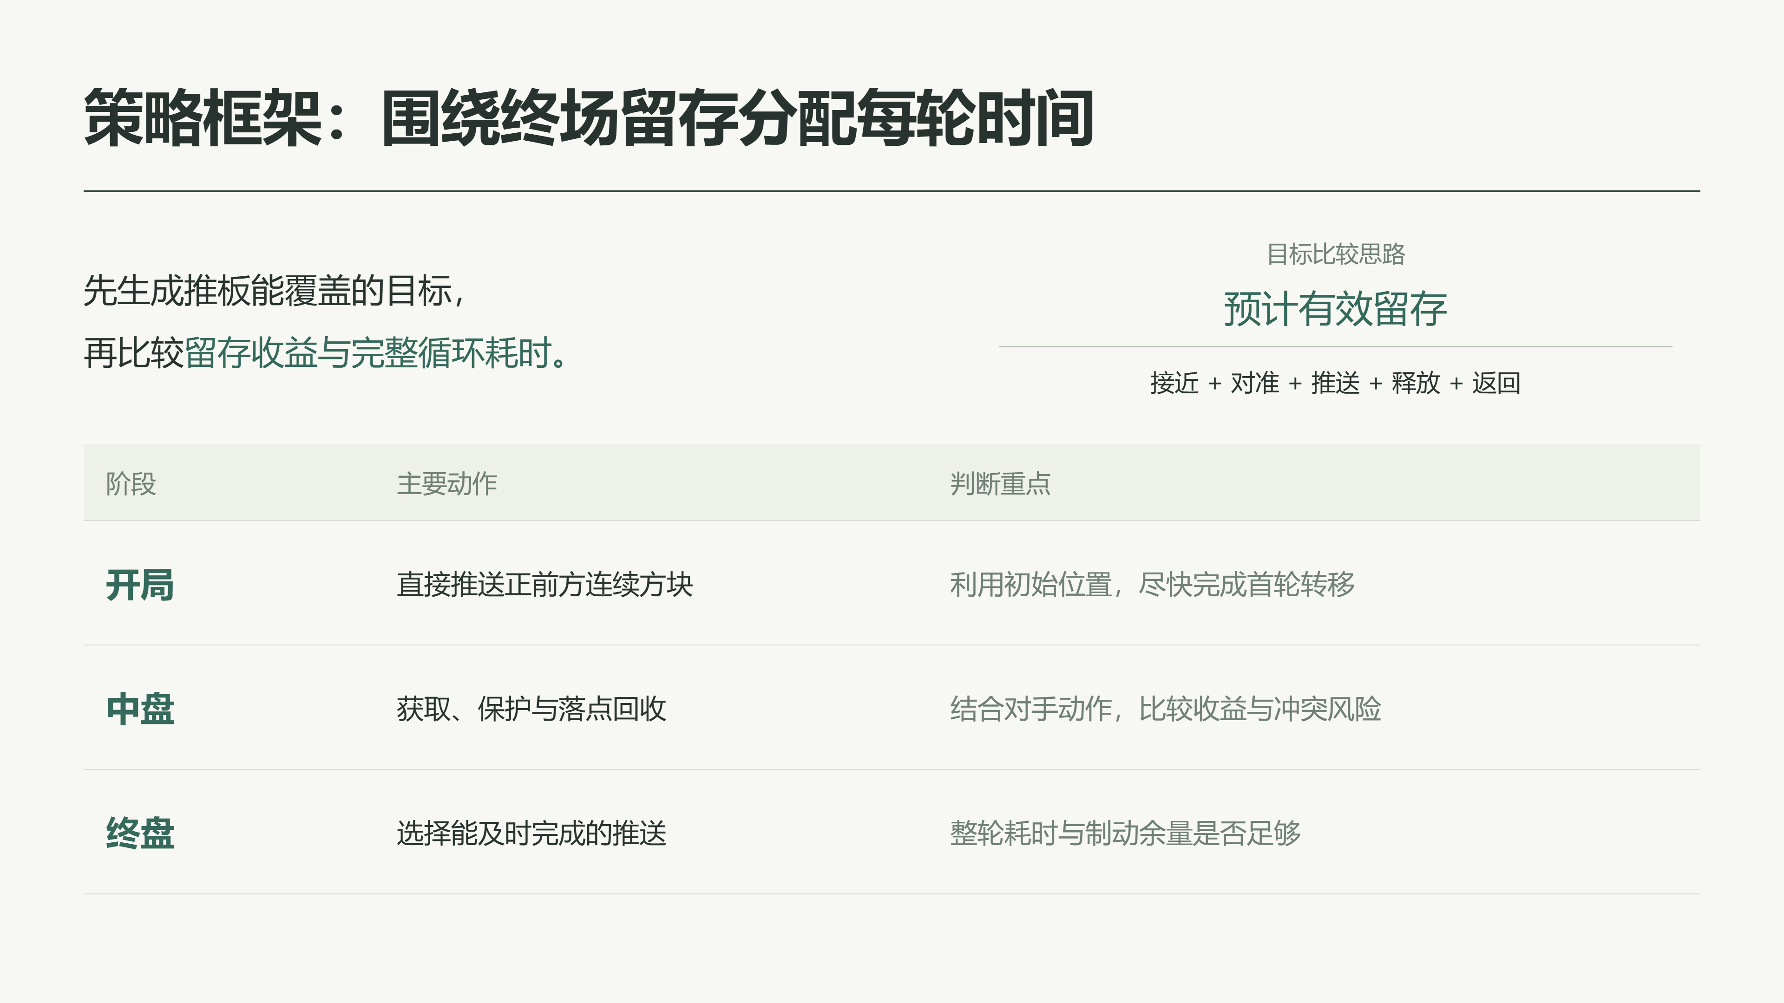
Notes:
建议用时 50 秒。核心目标是终场留存，因此每轮选择都要兼顾覆盖数量、留存概率和总耗时。捕获走廊由推板有效宽度和两侧余量决定，无法覆盖或者绕后不可达的目标先排除。页面中的比值表达比较思路，不是已验证的精确公式。开局快速获取，中盘动态攻防，终盘简化动作。推送深度也随局面变化，不固定每轮都深推或送往角落。

Slide 6
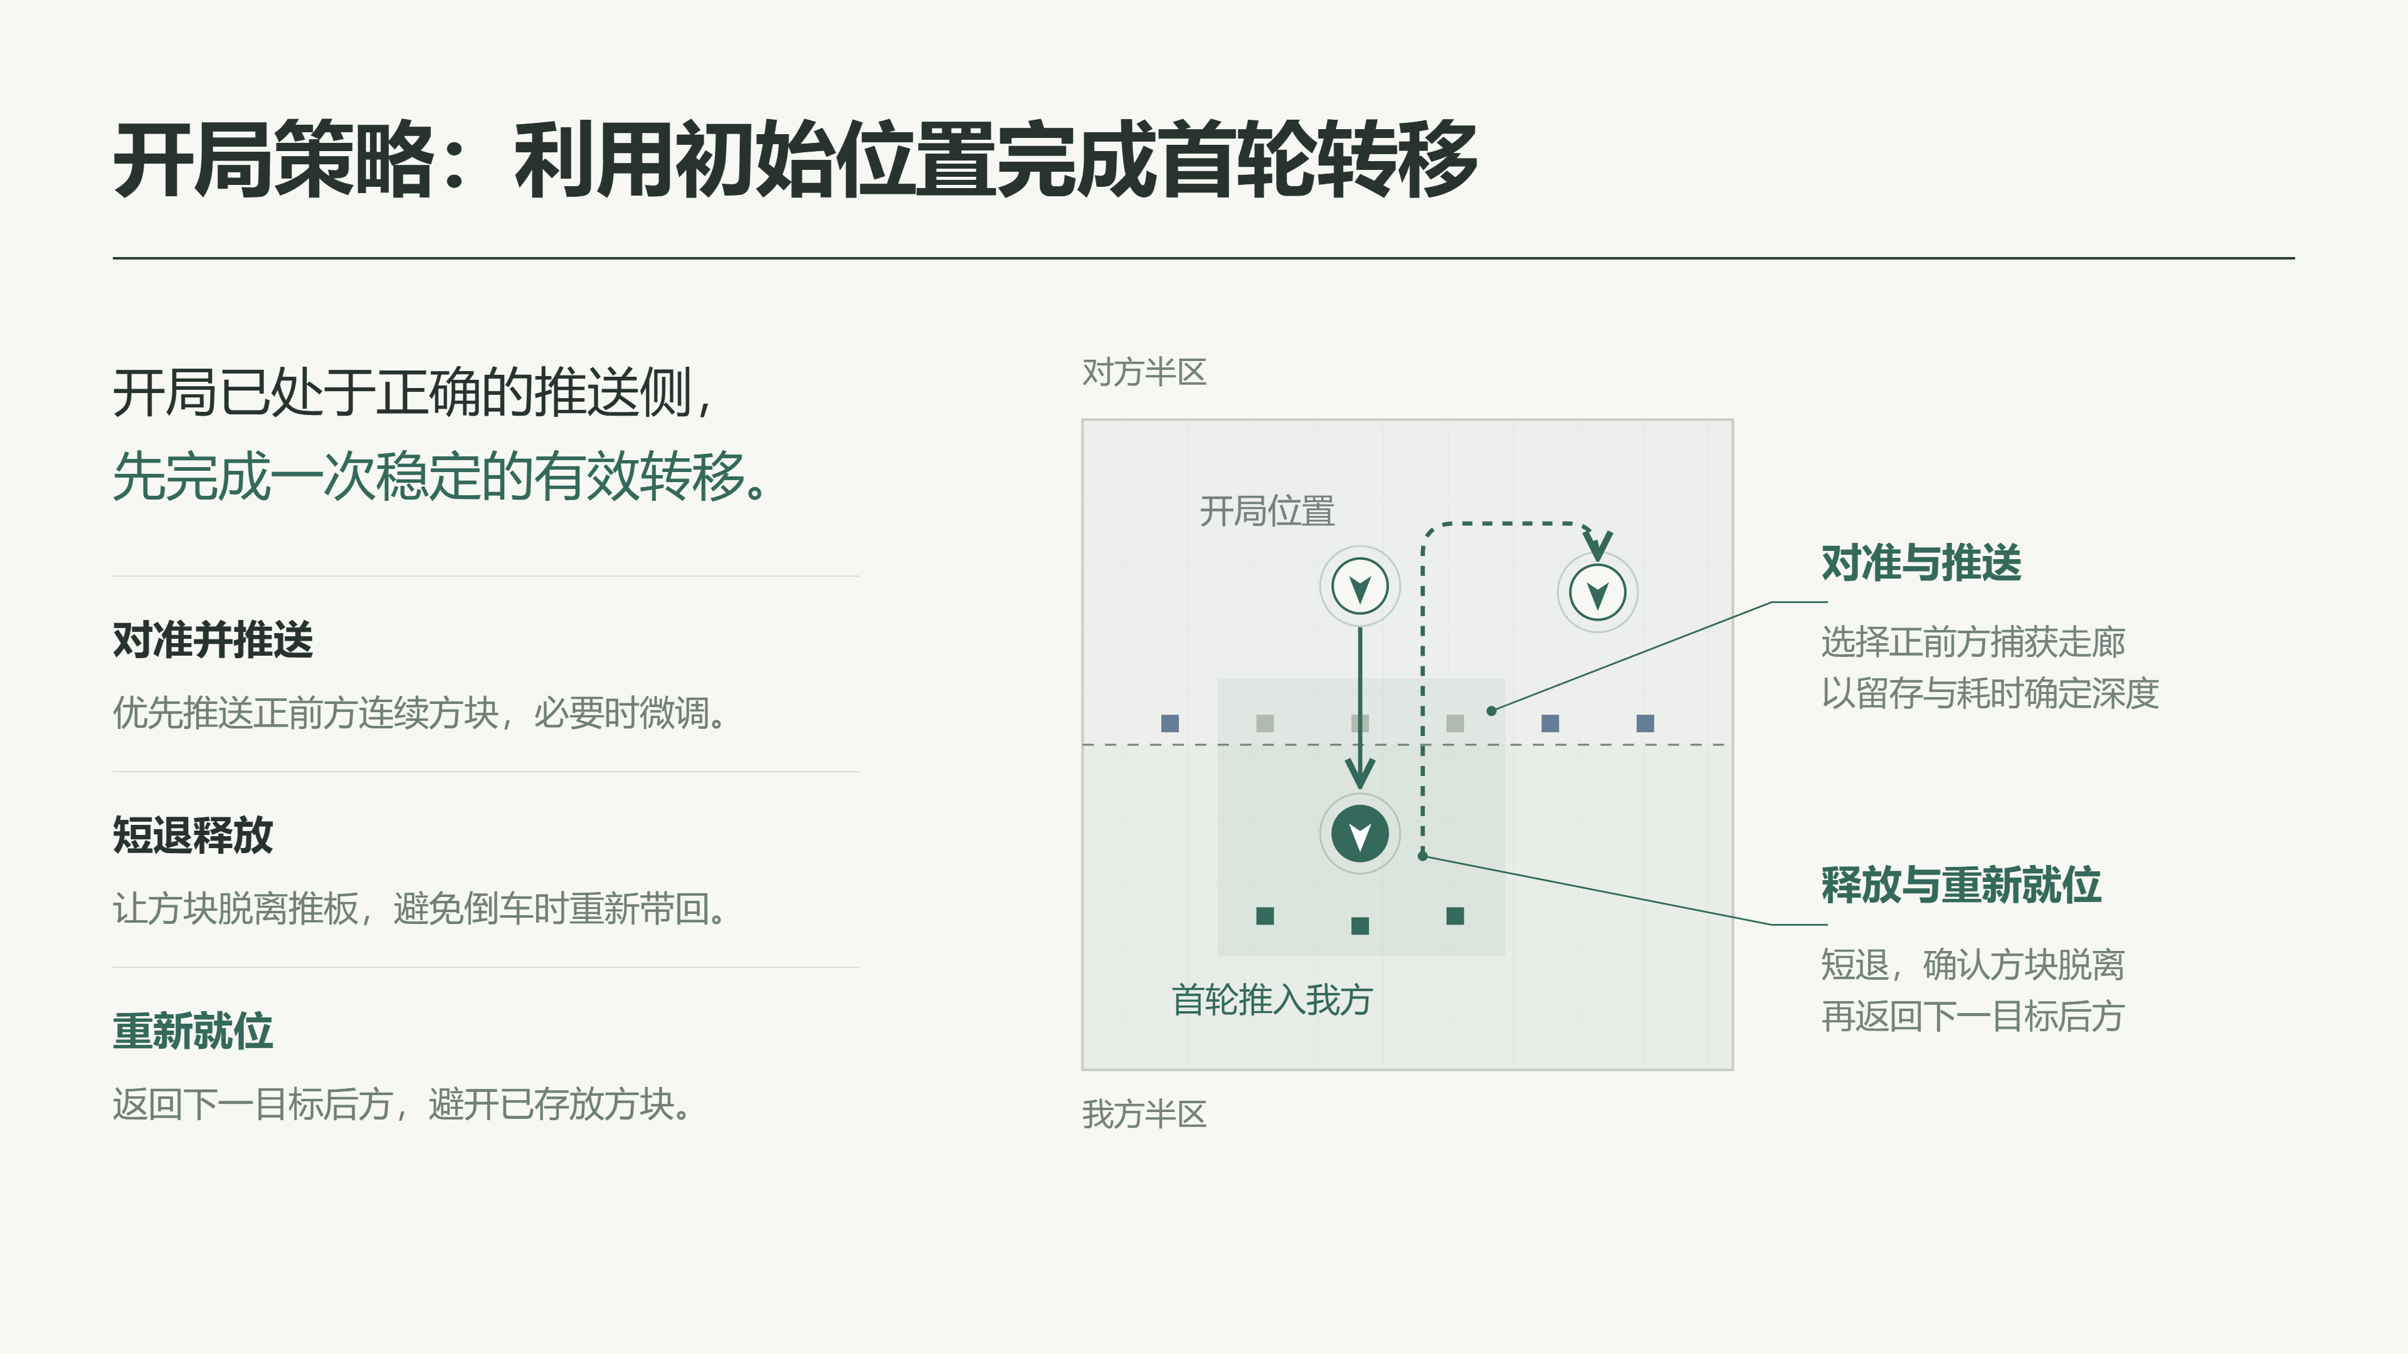
Notes:
建议用时 65 秒。开局无需先越线绕后或掉头，先选正前方、推板能稳定覆盖的一批方块。只有横向调整能明显增加覆盖数量时才调整。推入深度兼顾留存和完整循环耗时。完成推送后慢速短退，确认方块脱离推板，再选择可行通道返回下一目标靠对方的一侧。图中浅色位置表示起始或后续位置，实线为推送，虚线为释放后的返回示意。全程持续避碰，实际路径要考虑推板外廓及转弯扫过范围。

Slide 7
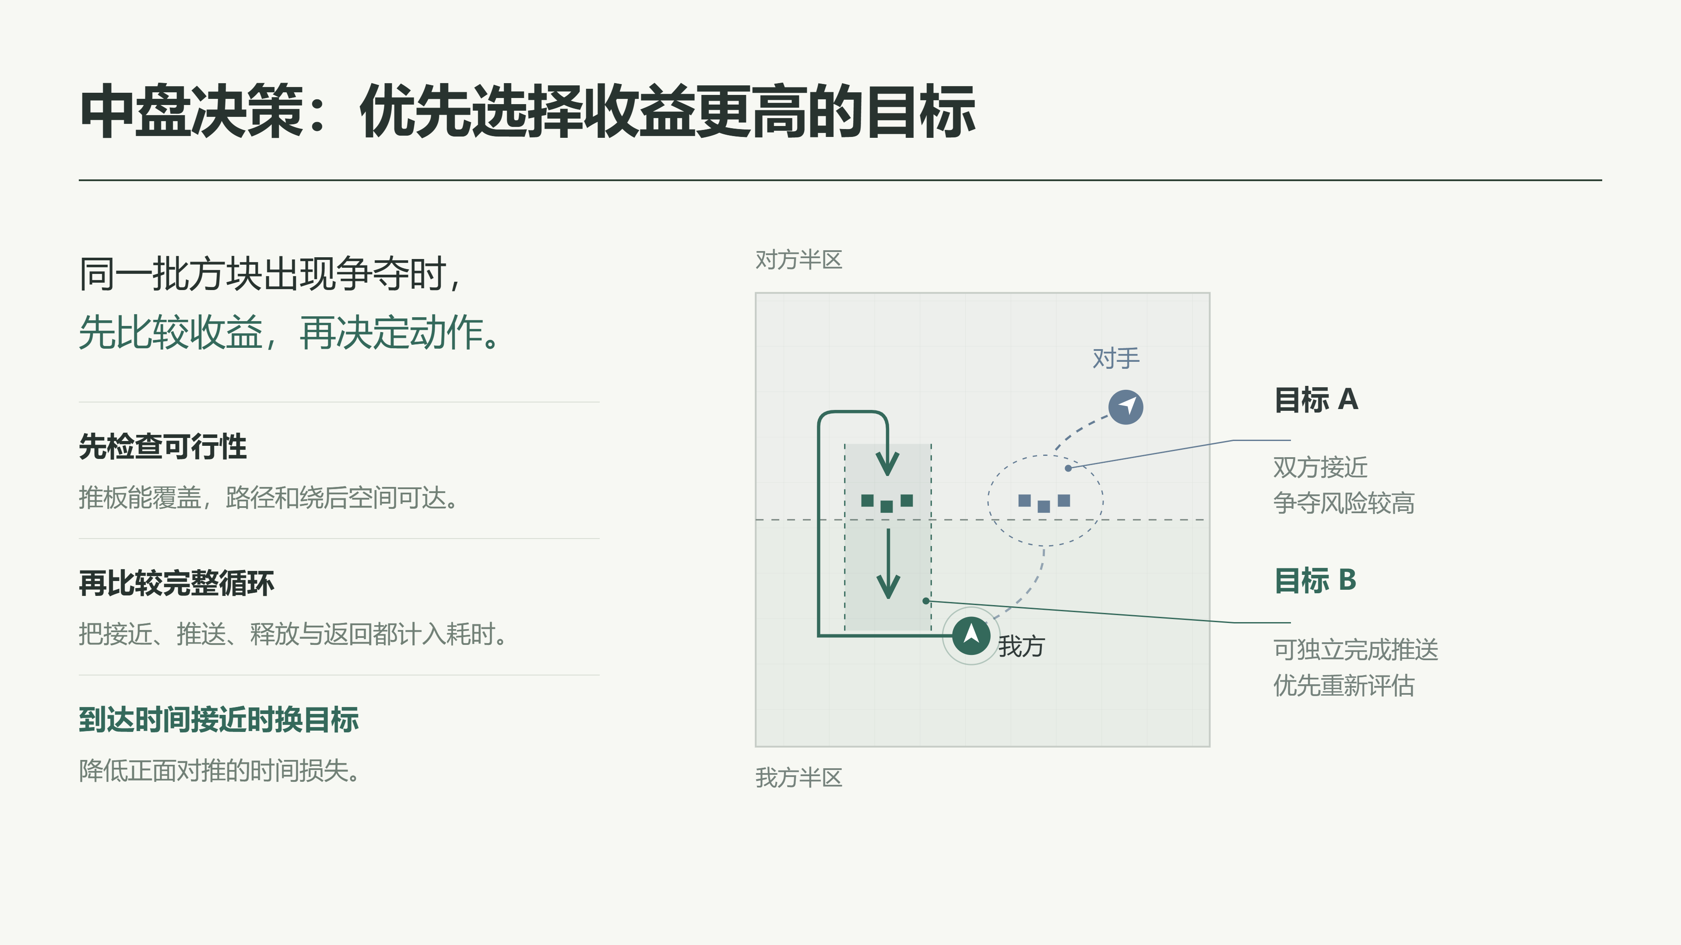
Notes:
建议用时 80 秒。中盘首先检查可行性，再比较整轮耗时和留存收益。图中 A 是存在争夺风险的候选目标，B 是可重新评估的相邻目标。这只是决策局面的示意，没有声称双方到达时间已经测量。面对新方块，执行获取；我方近中线的一批方块受威胁时，可以推深保护；对手已经把方块推走时，预测其释放位置，寻找落点回收机会。若双方到达时间接近，就换目标，避免长时间正面对推。已经安全在我方深区的方块不重复处理。目标确认后设短时锁定，出现碰撞风险或目标变化时允许重新选择。

Slide 8
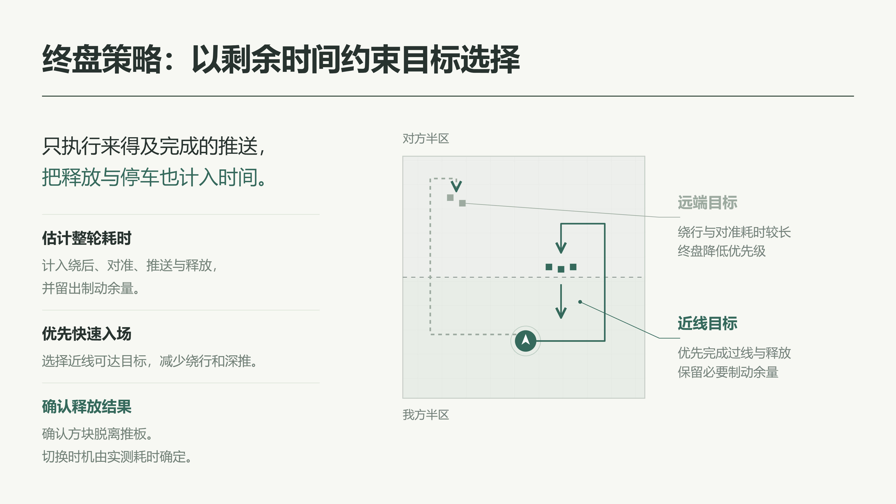
Notes:
建议用时 50 秒。终盘的约束是剩余时间。判断一轮是否来得及，要把绕后、对准、推送和释放全部计入，并留制动余量。优先近线、路程短的可行目标，减少深推和远端绕行。图中的路径只比较动作复杂度，不是实测轨迹。方块是否压线、是否留在推板内的计分细则需要确认，实际停车与释放方式据此调整。终盘切换时机由最短有效推送耗时标定。

Slide 9
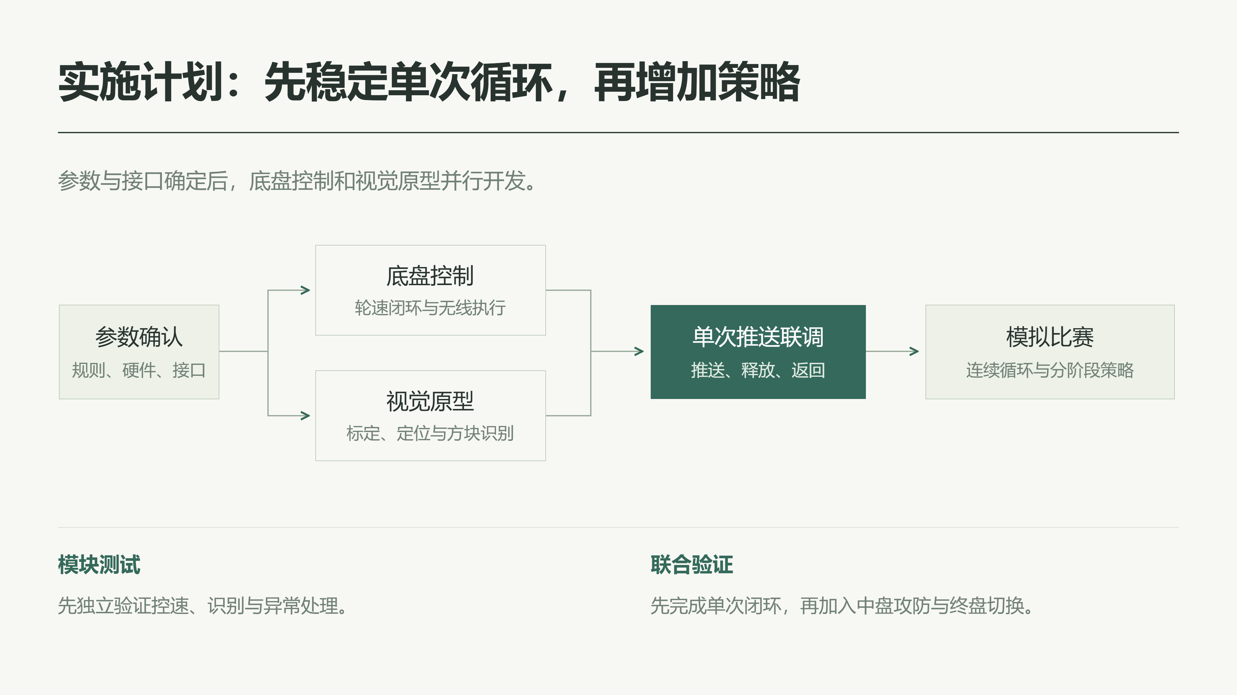
Notes:
建议用时 45 秒。先确认比赛细则、元件参数和接口，然后分两条线开发。底盘侧验证控速、编码器和无线指令，视觉侧验证标定、位姿和方块识别。联调时先到点和对准，再完成推送、释放与返回，稳定后才增加连续推块、对手判断和阶段切换。具体日期根据到货和课程节点确定，当前按验收推进，不编造截止日期。

Slide 10
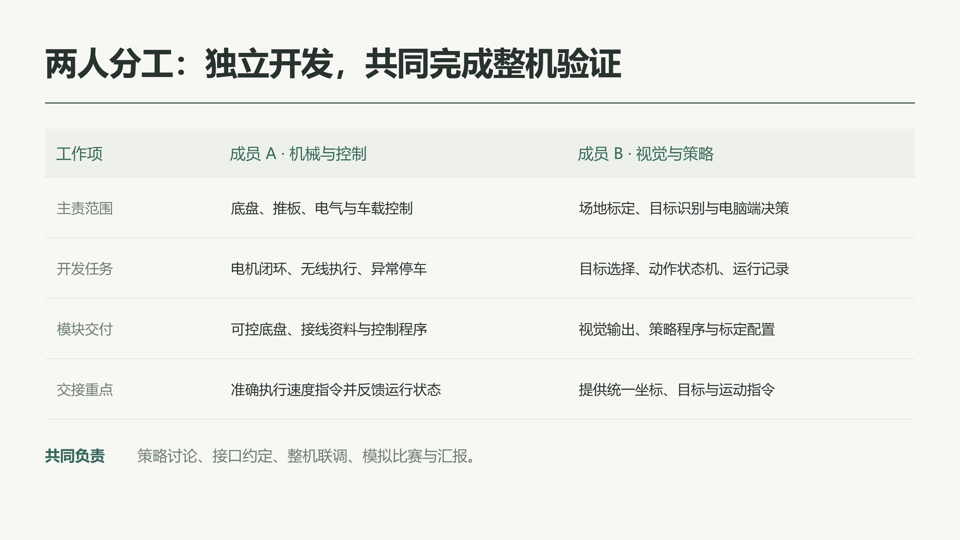
Notes:
建议用时 40 秒。这是建议分工，成员姓名暂用 A 和 B。A 负责机械电控与车载执行，B 负责视觉、策略与电脑端程序。双方提前统一坐标原点、方向、单位、指令时效和异常状态。策略讨论、接口制定、联调和比赛测试必须共同完成，并各自保存可复现的操作和测试记录。

Slide 11
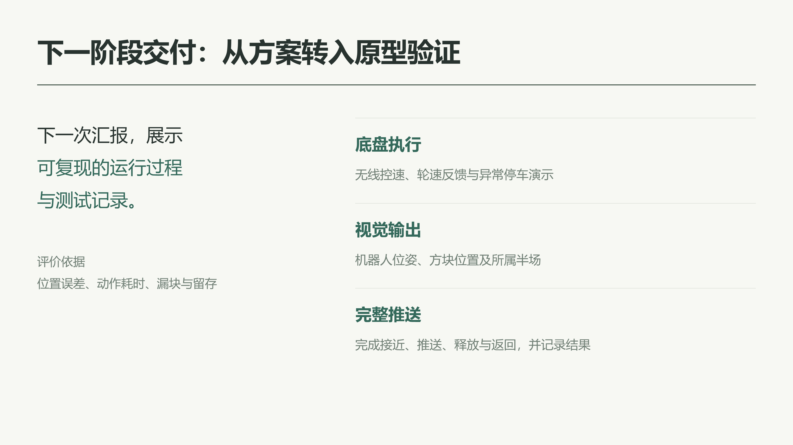
Notes:
建议用时 25 秒。下一阶段的目标是可运行、可复现、可记录。底盘侧展示无线指令和异常停车，视觉侧展示位姿及方块输出，整机侧展示完整的推送循环。误差、延迟、漏块和耗时需要实际测量，不能用目标值代替结果。整份汇报依据已有 V3 方案、项目记录以及本次确认的内容结构；硬件候选不作为最终选型。

